Slide 1
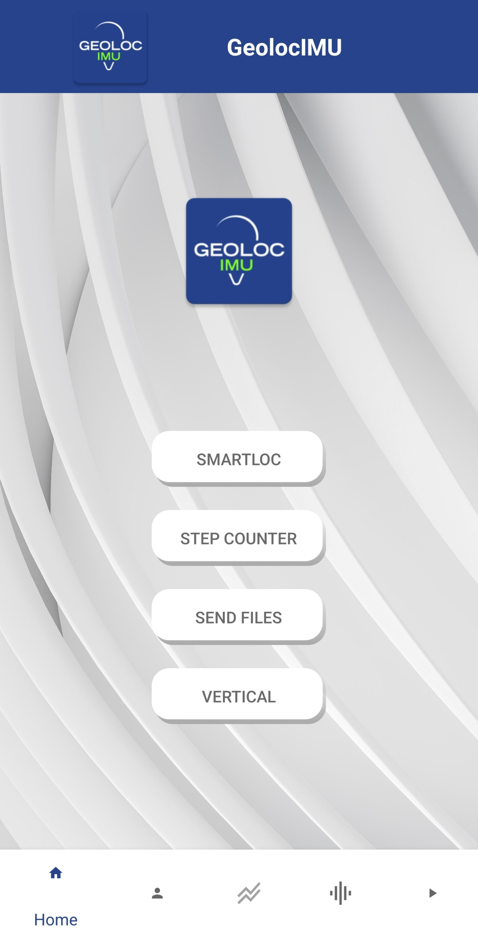

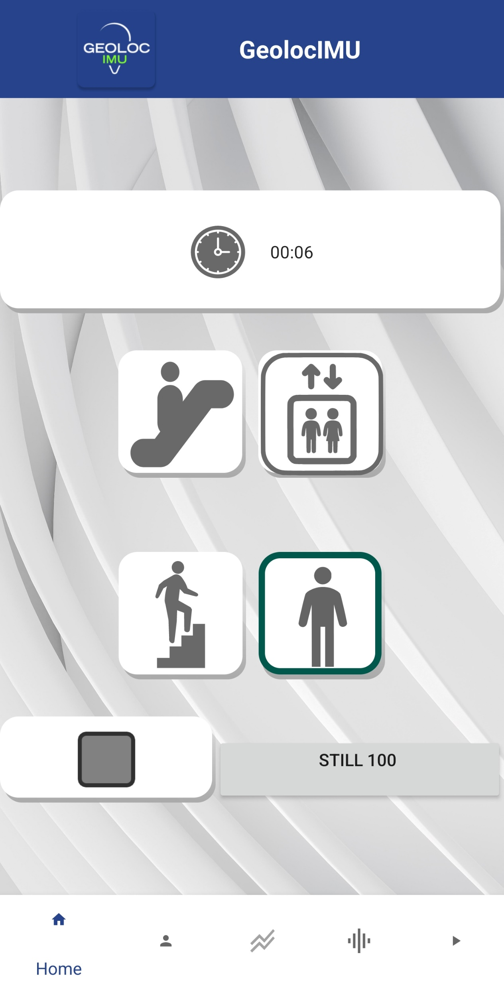

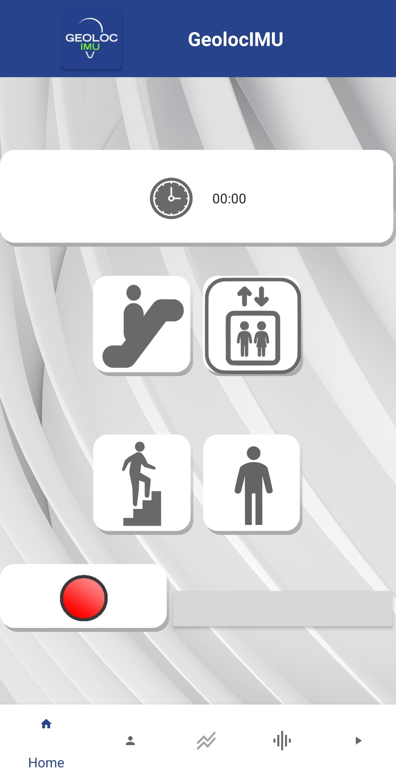



PROTOCOLE COLLECTE DE DONNEES CHANGEMENT D’ETAGE
Choisissez le moyen de changement d’étage que vous allez utiliser parmi les 4 choix suivant en appuyant sur l’icône le définissant.
Le bouton apparaitra avec un contour vert
Pour démarrer un enregistrement , appuyez sur le bouton rouge
escalator
ascenseur
Mettez votre téléphone dans
la poche
dans votre sac
dans main avec bras coudée
dans le main avec le bras le long du corps
Maintenez cette position et prenez votre mode de déplacement
escalier
immobile debout
Ouvrez l’application GeolocIMU et sélectionner le bouton « VERTICAL » sur la page d’accueil
Pour arrêter un enregistrement appuyez sur le bouton carré gris

Slide 2

PROTOCOLE COLLECTE DE DONNEES ESCALATOR
Devant l'escalator, positionnez-vous et appuyez sur le bouton rouge pour effectuer l'enregistrement.
Par la suite, placez votre téléphone dans votre poche ou dans votre main avec le bras le long du corps.
Faites alors usage de l'escalator en restant debout sans vous déplacer jusqu'à la fin. Lorsque l'escalator est terminé, sortez votre téléphone pour interrompre l'enregistrement en appuyant sur le bouton gris.

Slide 3
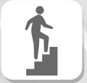
PROTOCOLE COLLECTE DE DONNEES ESCALIER
Devant les escaliers en haut ou en bas, positionnez-vous et appuyez sur le bouton rouge pour effectuer l'enregistrement.
Par la suite, placez votre téléphone dans votre poche ou dans votre main en tenant le bras le long du corps.
Attendez environ 3 secondes, avant de vous déplacer
Montez ou Descendez à la vitesse que vous voulez. Lorsque vous avez terminé interrompez l'enregistrement en appuyant sur le bouton gris.

Slide 4

PROTOCOLE COLLECTE DE DONNEES ASCENSEUR
Positionnez-vous dans l’ascenseur les portes de l’ascenseur fermées.
Choisissez votre étage puis appuyer alors sur le bouton rouge pour démarrer l’enregistrement.
Par la suite, placez votre téléphone dans votre poche ou dans votre main en tenant le bras le long du corps ou le bras coudé.
Faites usage de l’ascenseur en restant debout sans vous déplacer jusqu'à la fin. Après de l’ouverture de portes de l’ascenseur à votre arrivée , sortez votre téléphone et arrêtez l’enregistrement

Slide 5

PROTOCOLE COLLECTE DE DONNEES INDEFINIE
Vous pouvez sélectionner cette icône lorsque vous posez êtes debout immobile , par exemple en attendant l’ascenseur.
Il faut que vous soyez immobile assez longtemps (plus de 3 secondes)

